Slide 1
2019年度个人所得税综合所得
汇算清缴申报操作
示范区税务局税政二股
2020年4月

Slide 2


Slide 3
居民个人：
《中华人民共和国个人所得税法定义》：第一条 在中国境内有住所，或者无住所而一个纳税年度内在中国境内居住累计满一百八十三天的个人，为居民个人。居民个人从中国境内和境外取得的所得，依照本法规定缴纳个人所得税。

Slide 4
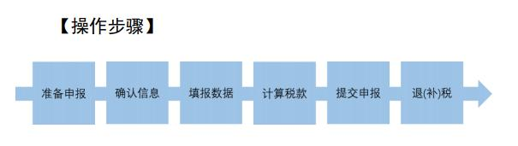

Slide 5
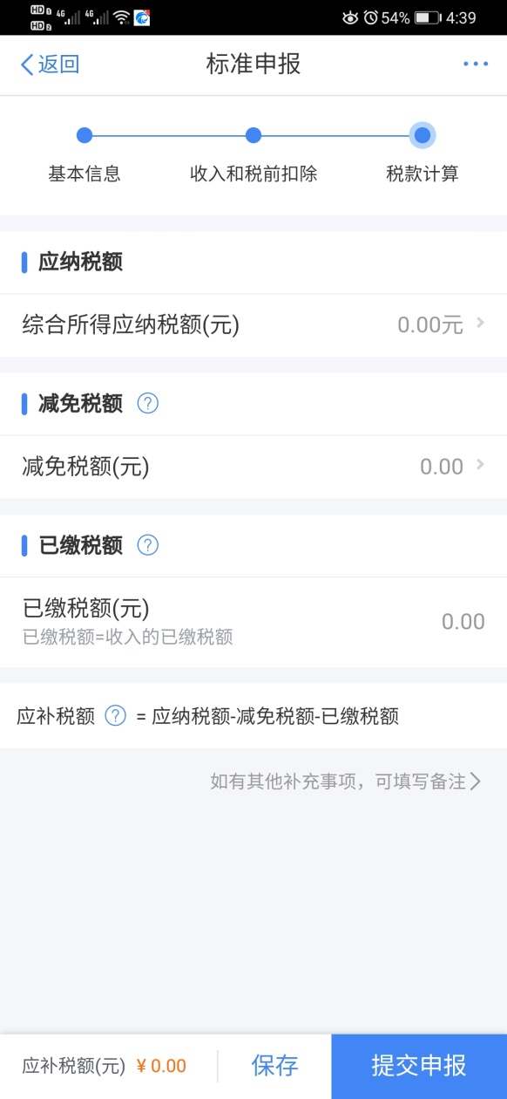
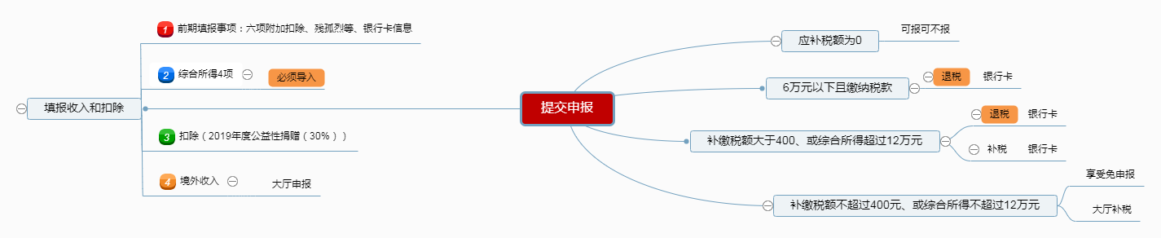
★个人所得税APP操作流程图
1、信息采集和填报 提交申报 2、分情况操作

Slide 6
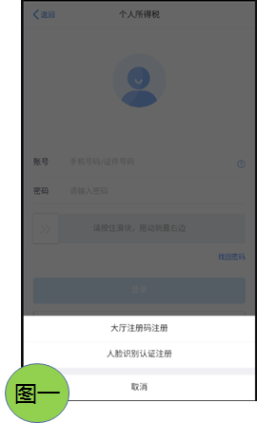
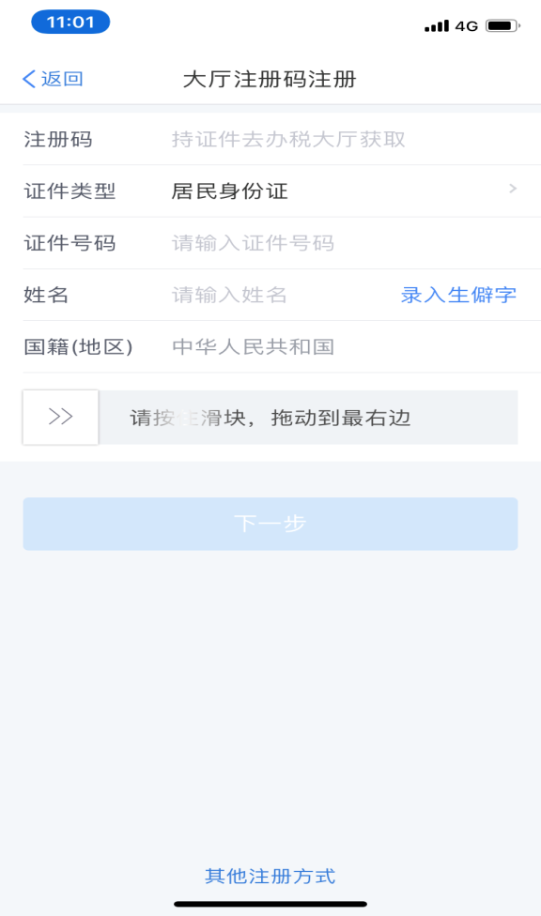
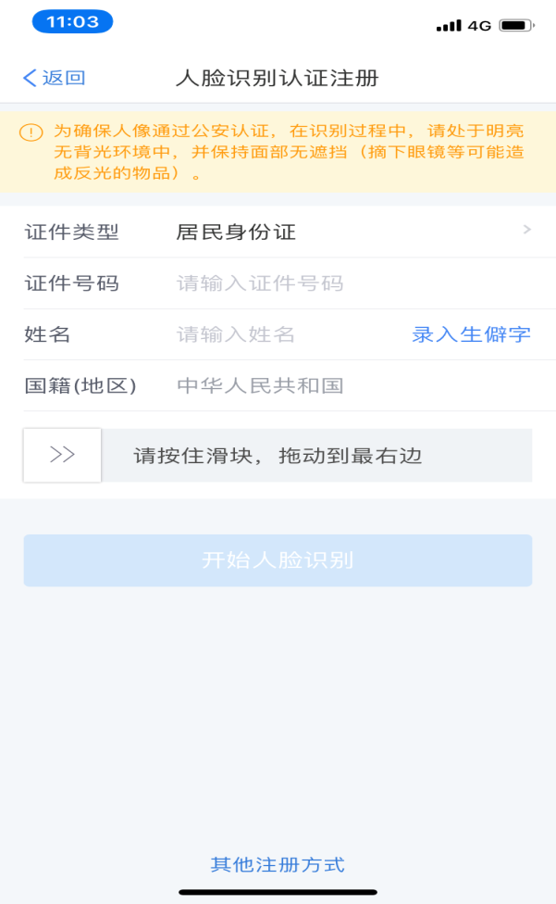
（一）注册
大厅注册码注册（图二）
实名注册（图一）
人脸识别认证注册（图三）
图二
图三

Slide 7
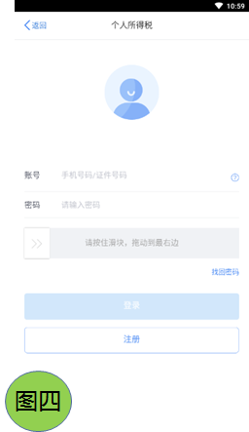
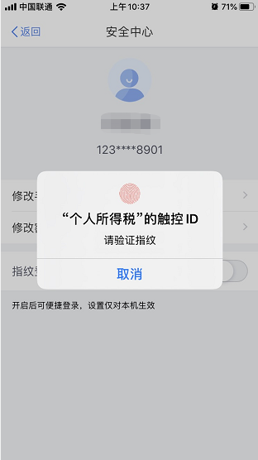
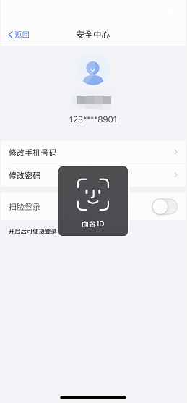
（二）登录
账号密码登录（图一）
实名登录
指纹登录（图二）
扫脸登录（图三）
图一
图二
图三

Slide 8
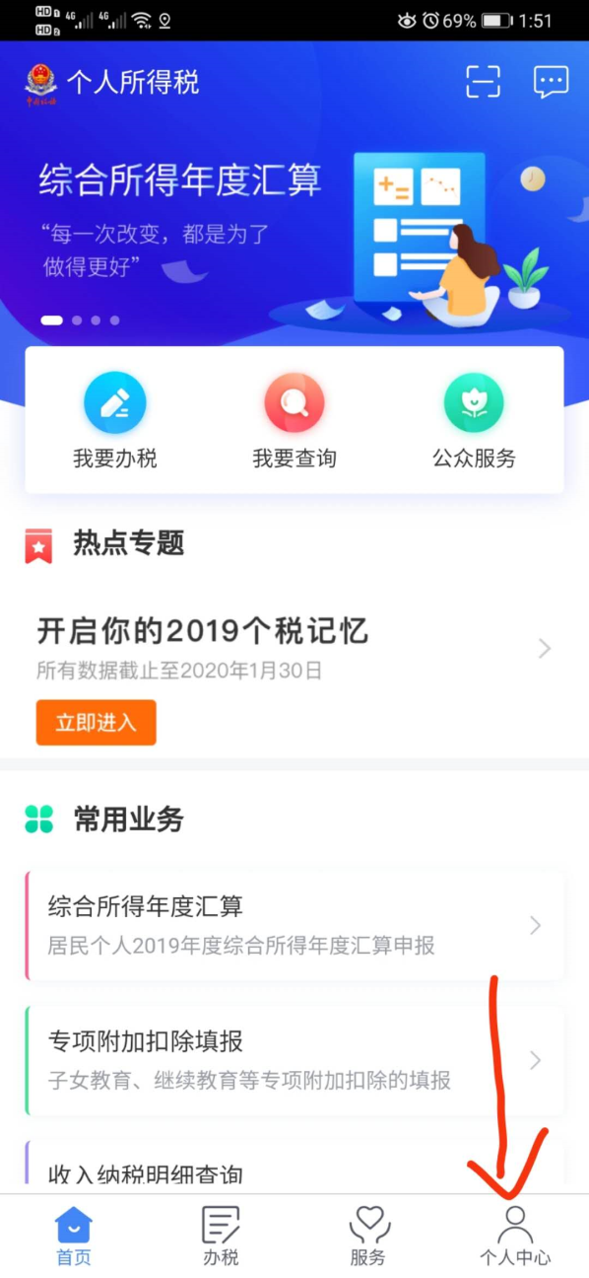
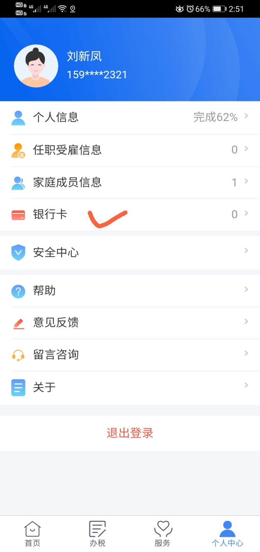
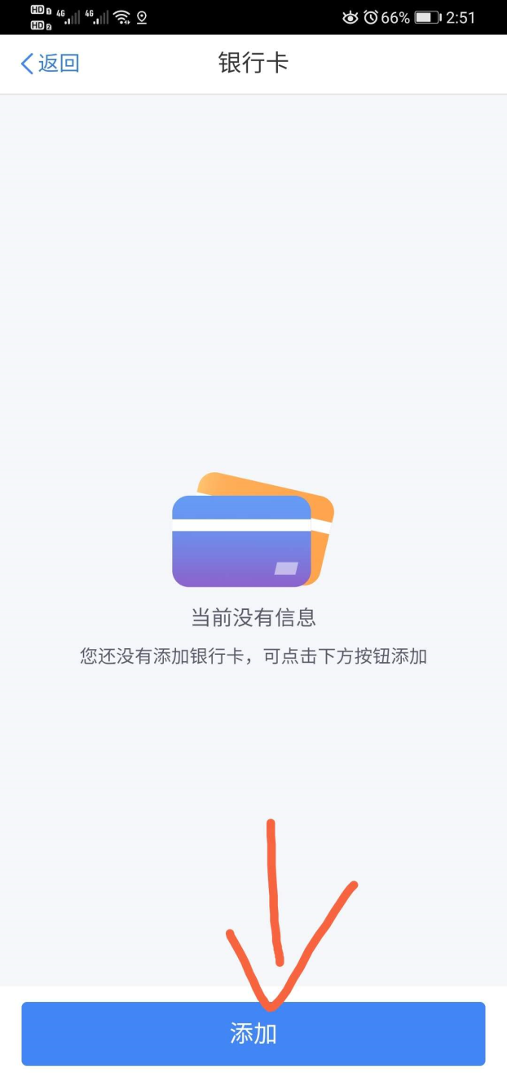
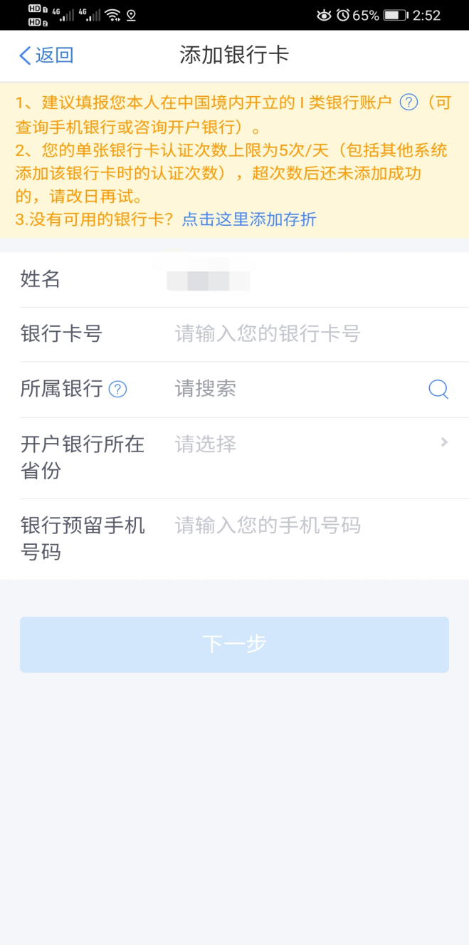
银行卡信息添加：（必须是I类银行卡，且开通网银功能，状态正常）
银行卡信息

Slide 9
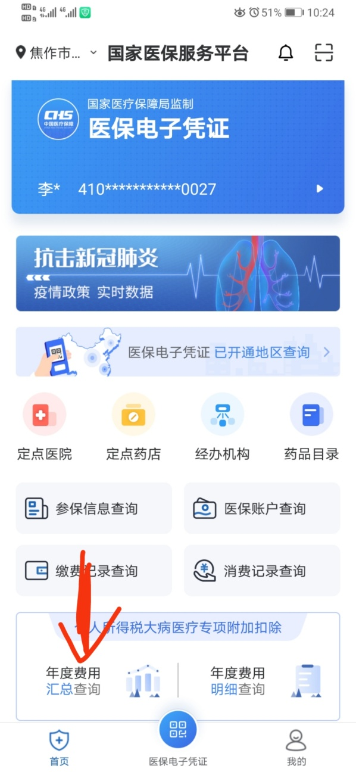
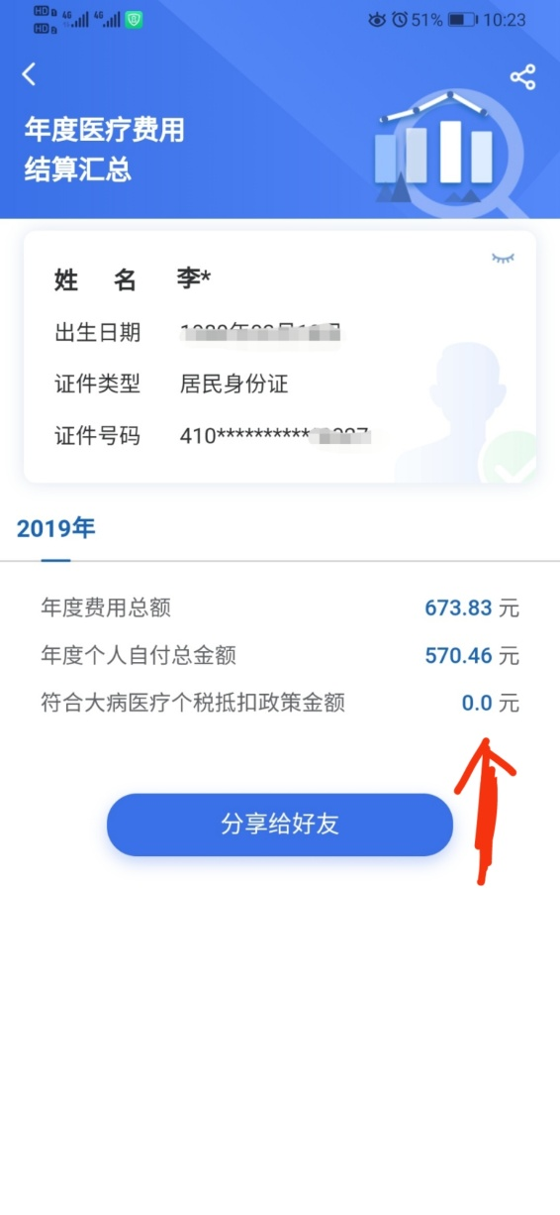
国家医保服务平台APP（大病医疗）
国家医保服务平台APP，可提供符合大病医疗个税抵扣政策金额。
享受条件：本人、配偶、子女，自费1.5万--8万
此处扣除金额有数据时，方可在个人所得税APP中填报享受扣除，否则不符合享受条件。

Slide 10
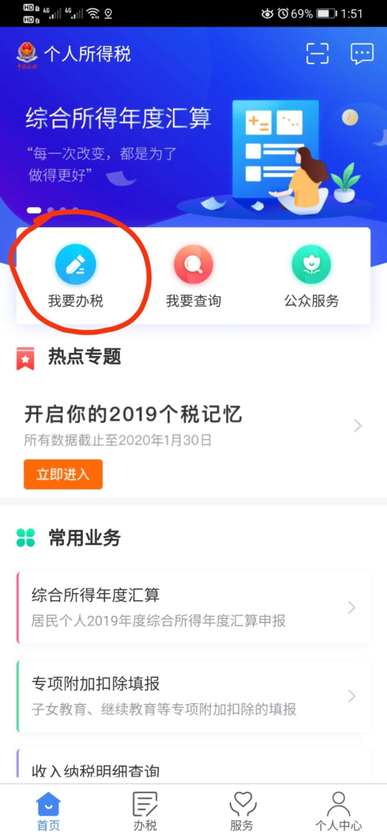
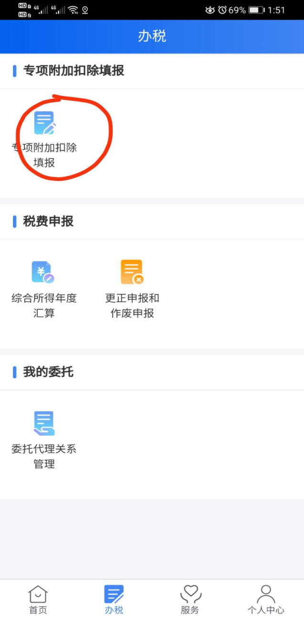
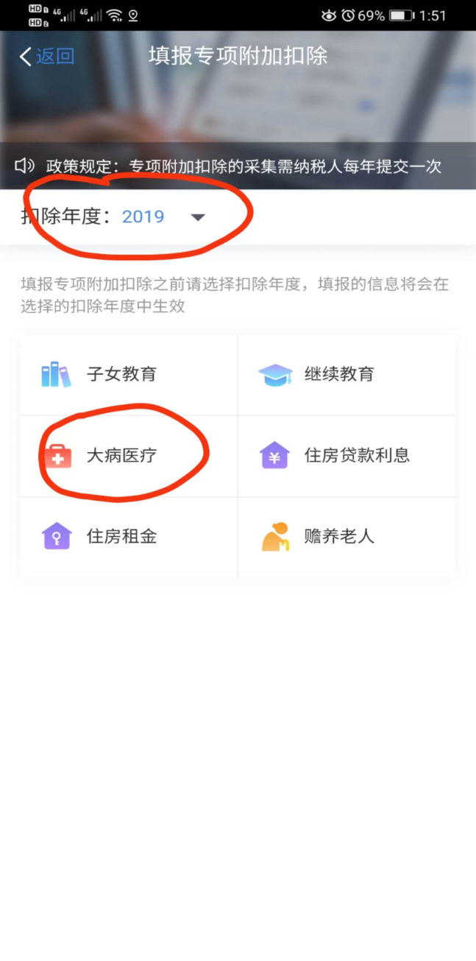
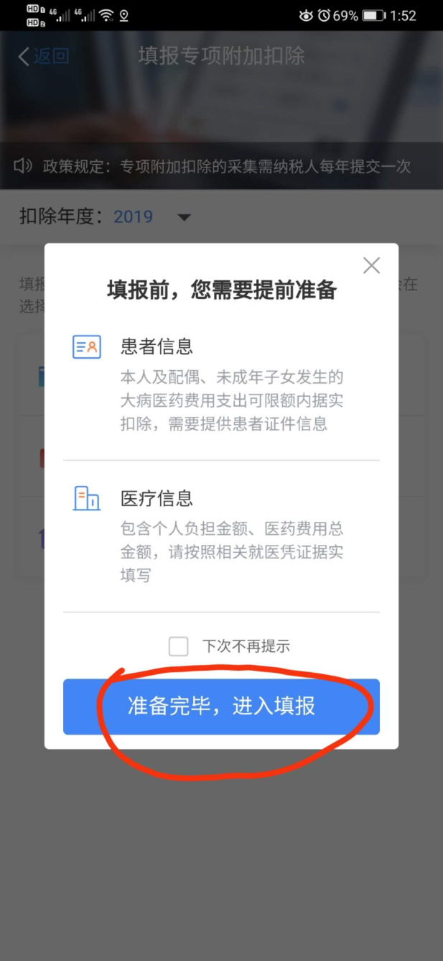
大病医疗专项附加扣除填报：

Slide 11
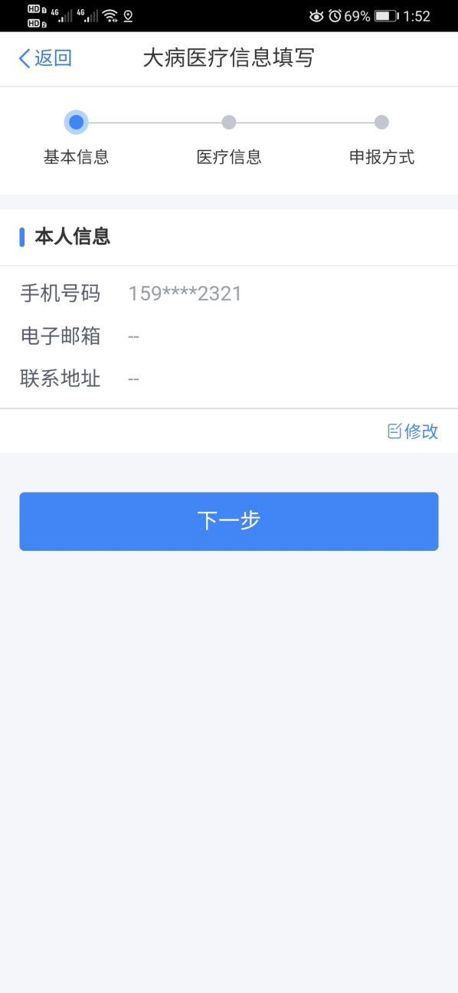
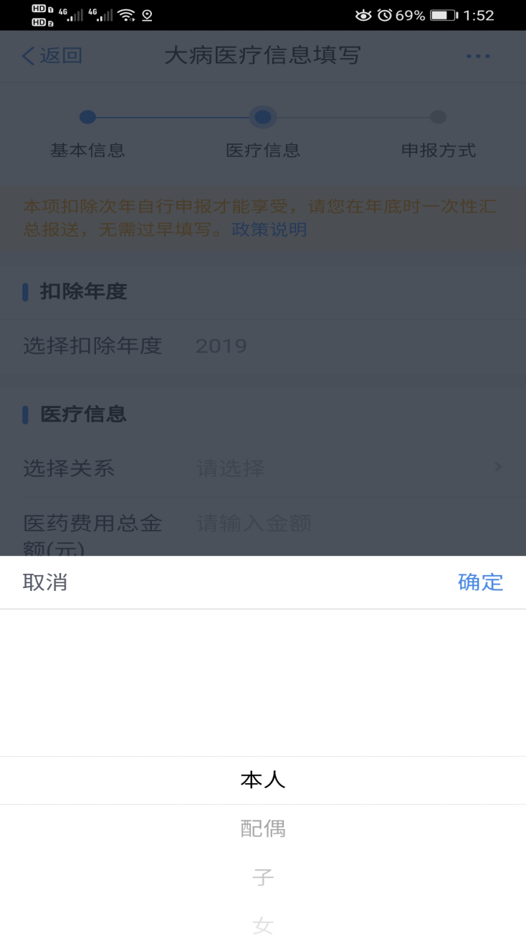
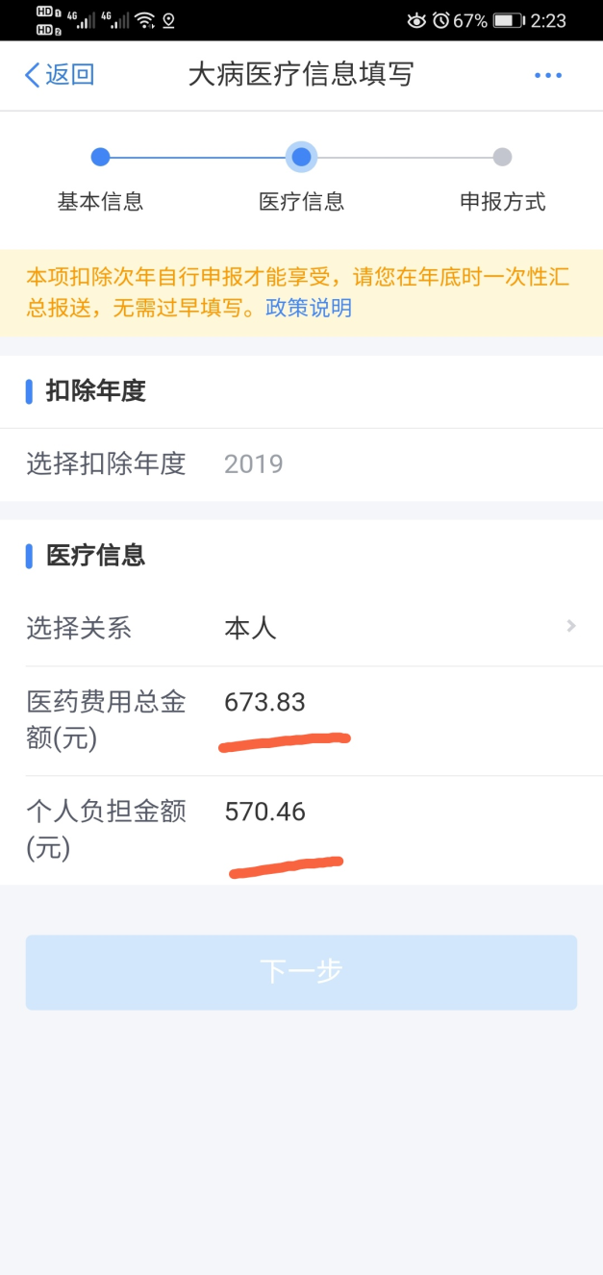
大病医疗专项附加扣除填报：
扣除金额有数据时，方可在个人所得税APP中填报享受扣除，否则不符合享受条件。

Slide 12
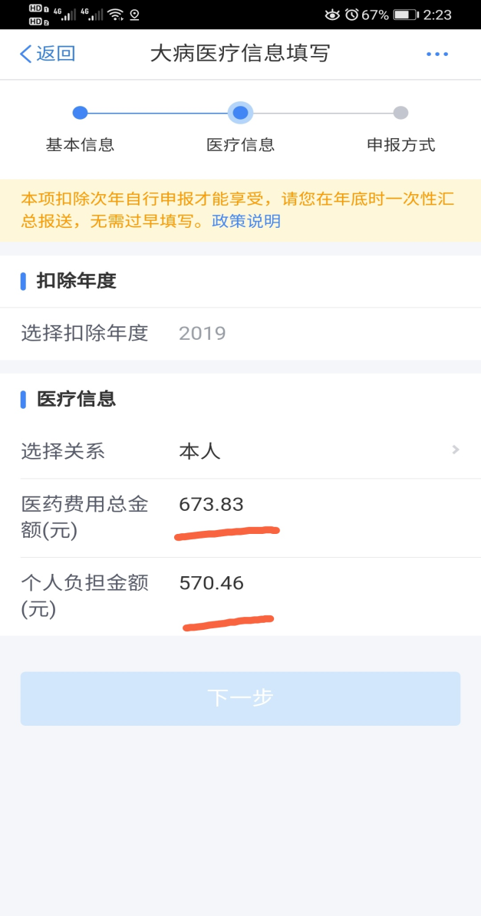
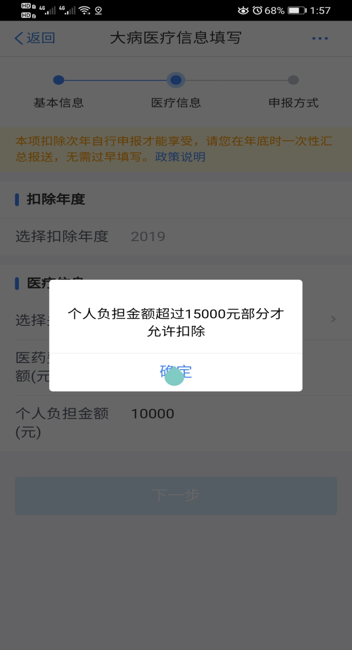
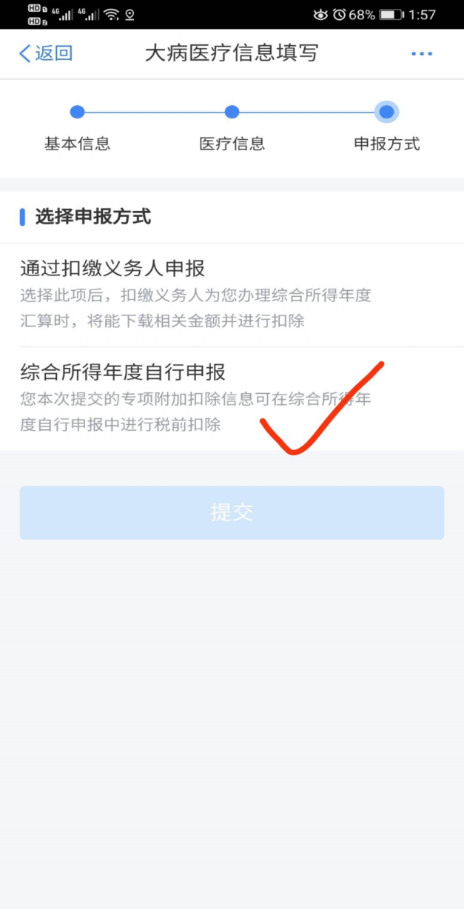
大病医疗专项附加扣除填报：

Slide 13
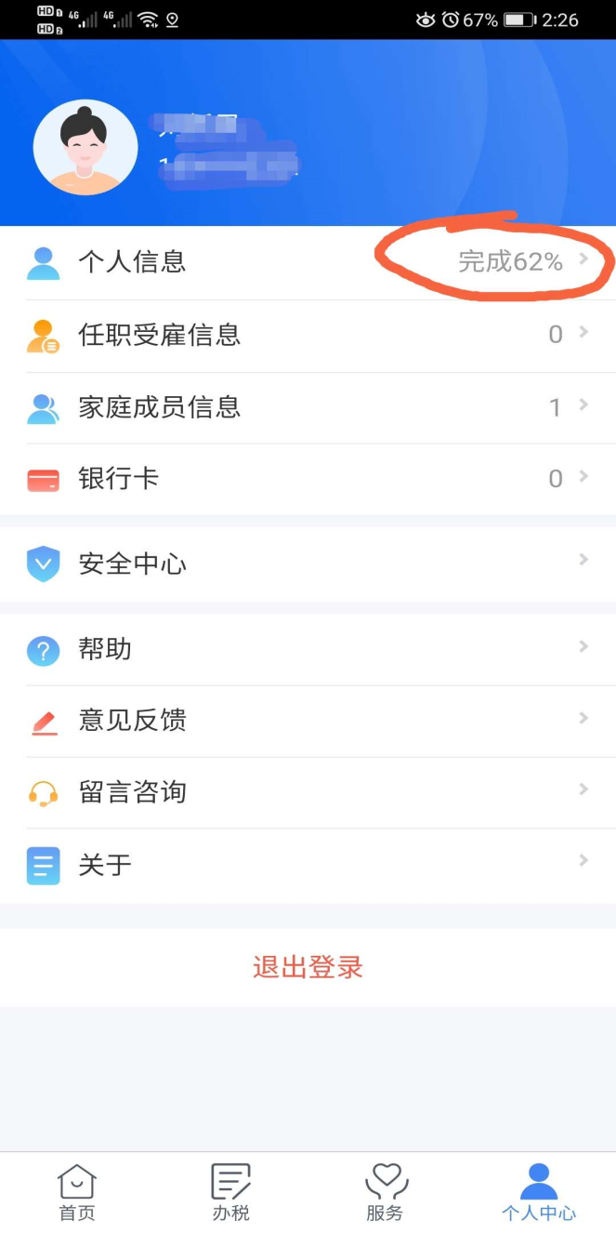
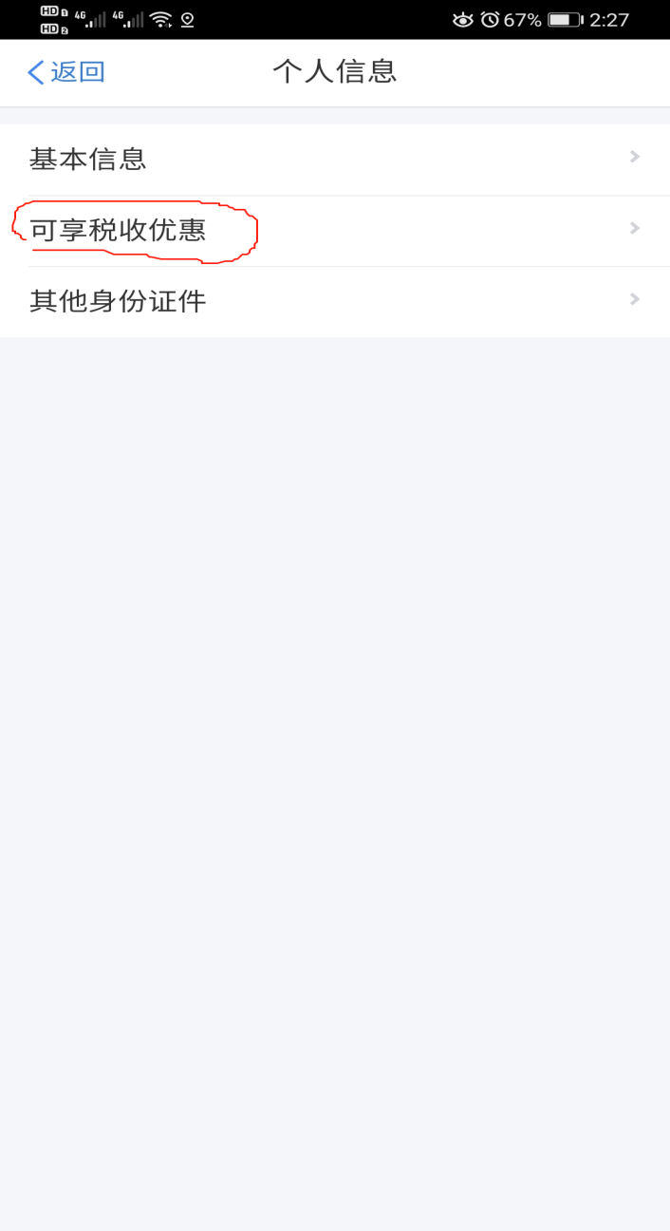
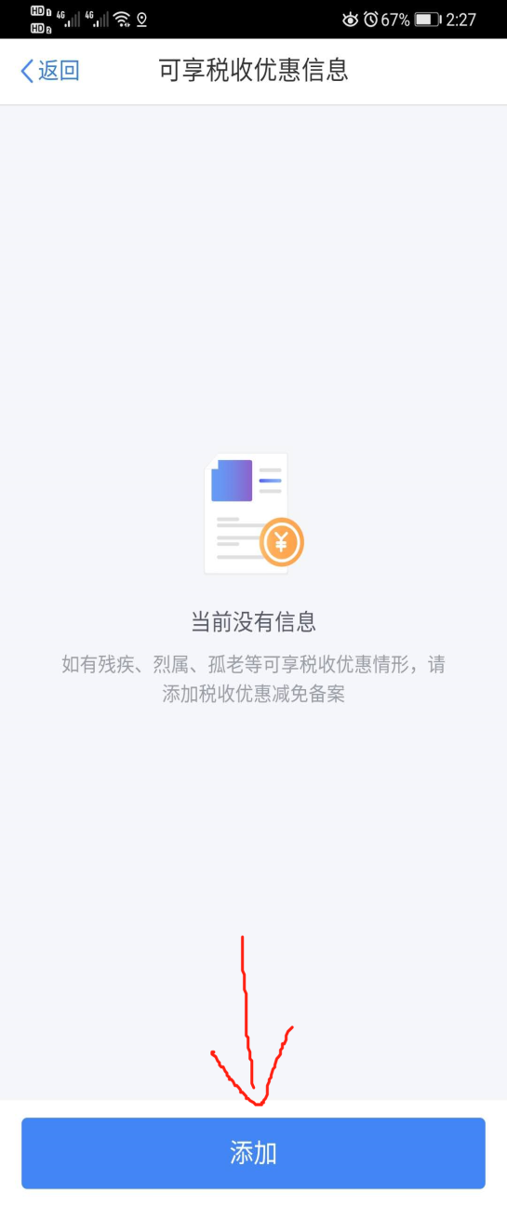
残疾、孤老、烈属信息填报：

Slide 14
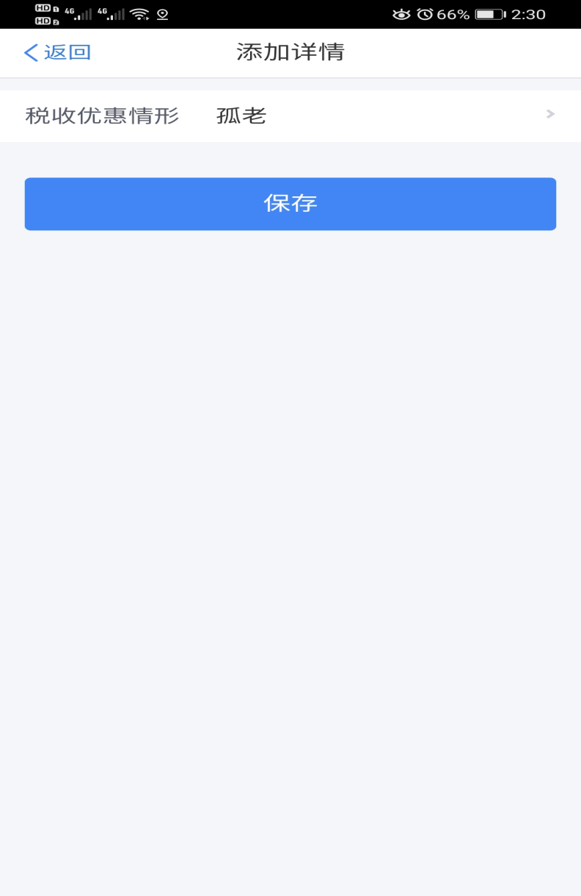
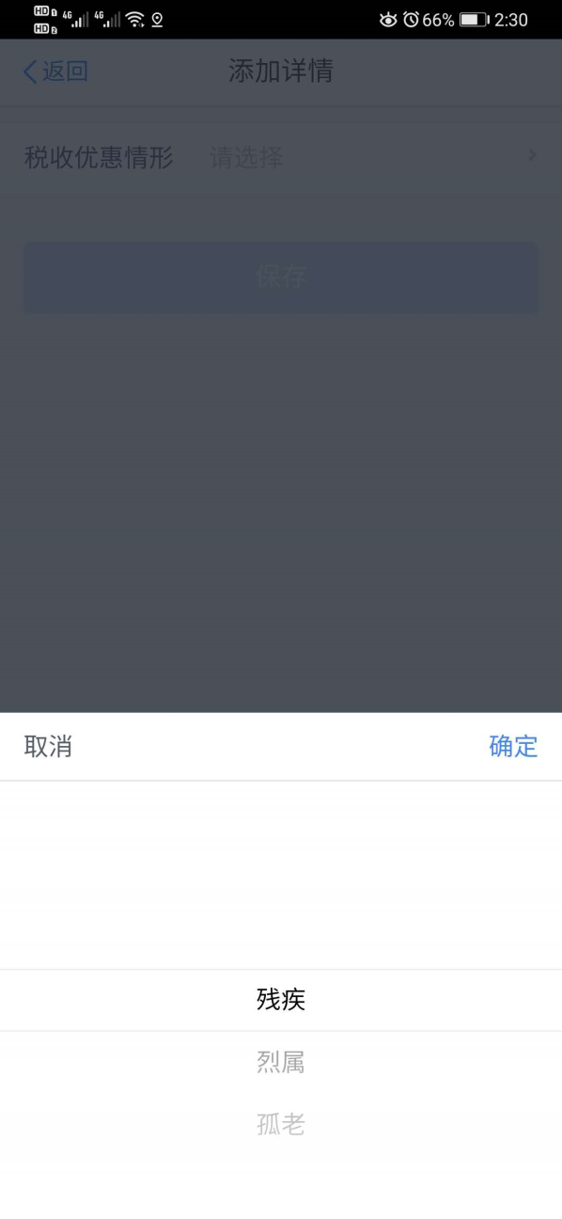
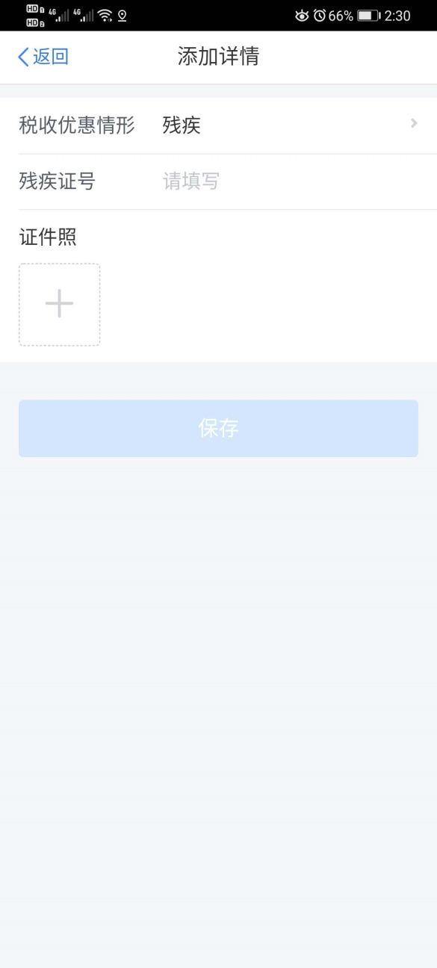
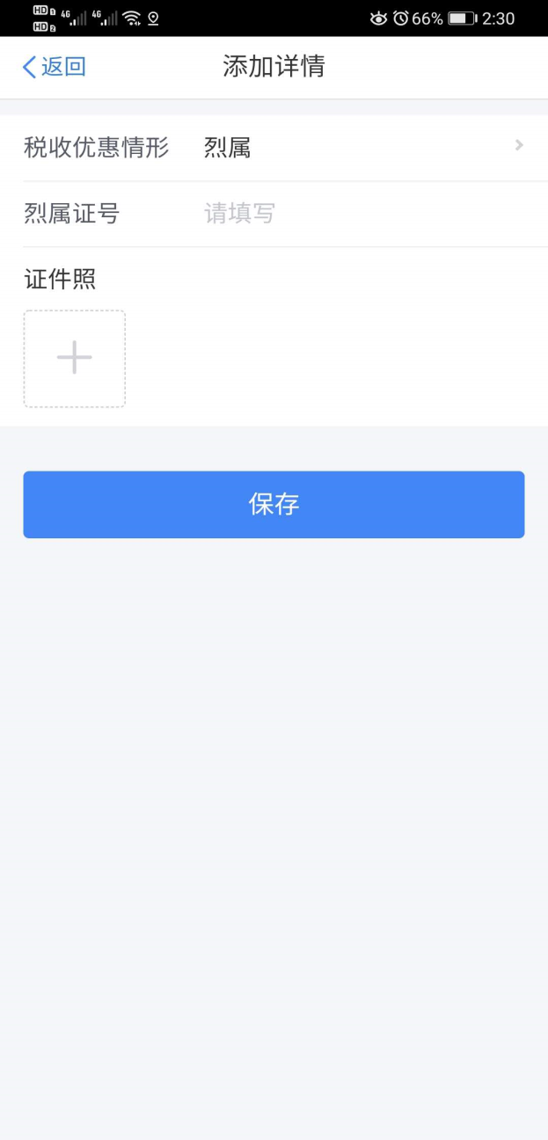

残疾、孤老、烈属信息填报：
必须输入残疾证号，上传照片才能保存。

Slide 15




自行申报
手机APP端 操作流程

Slide 16
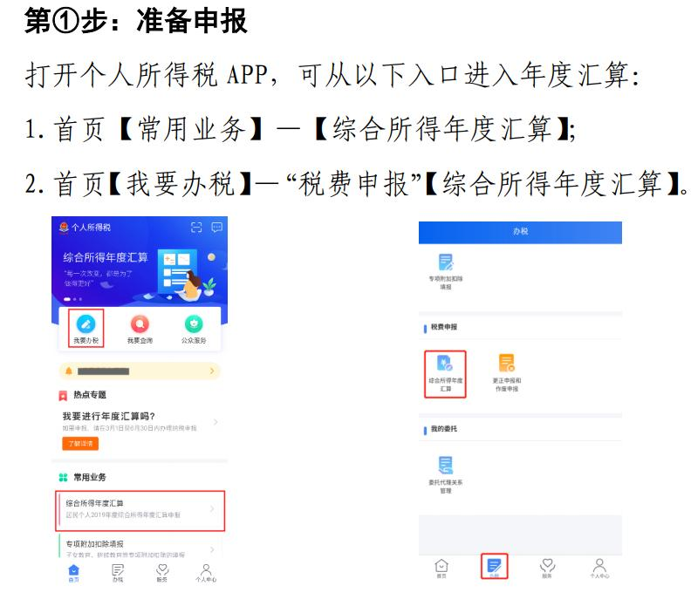
（三）申报入口
如有提示：是否继续填报？

Slide 17
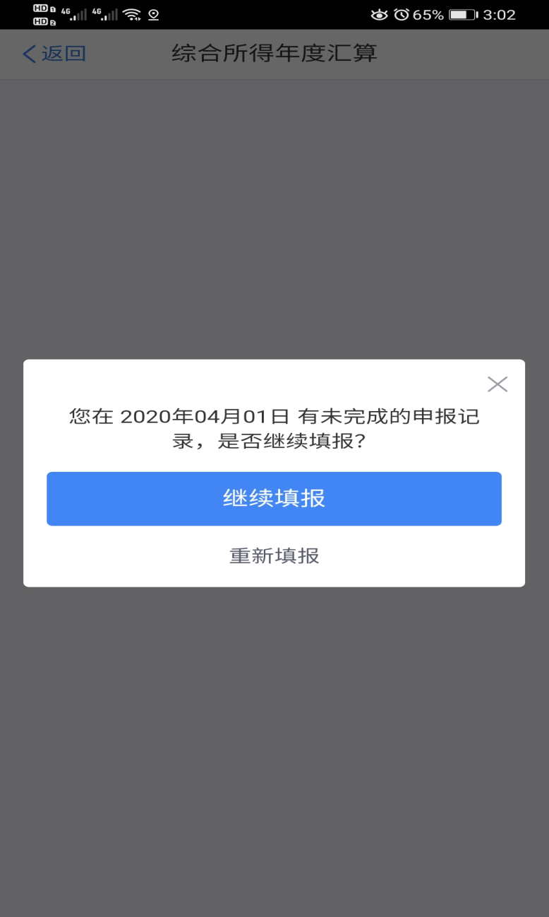
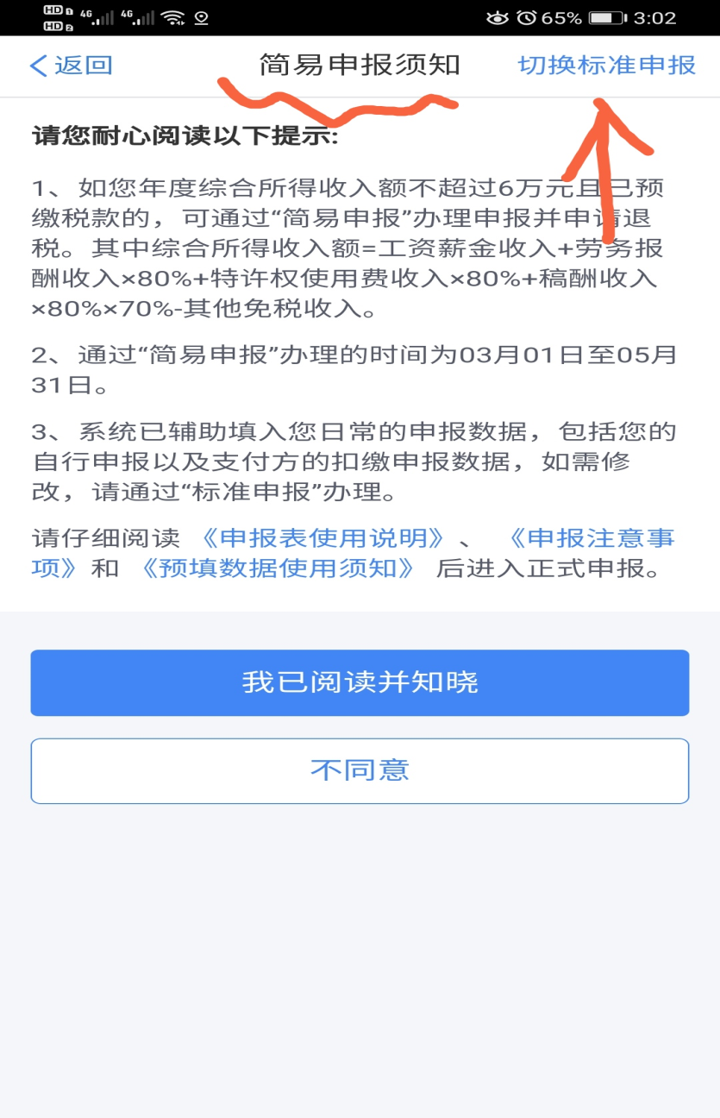
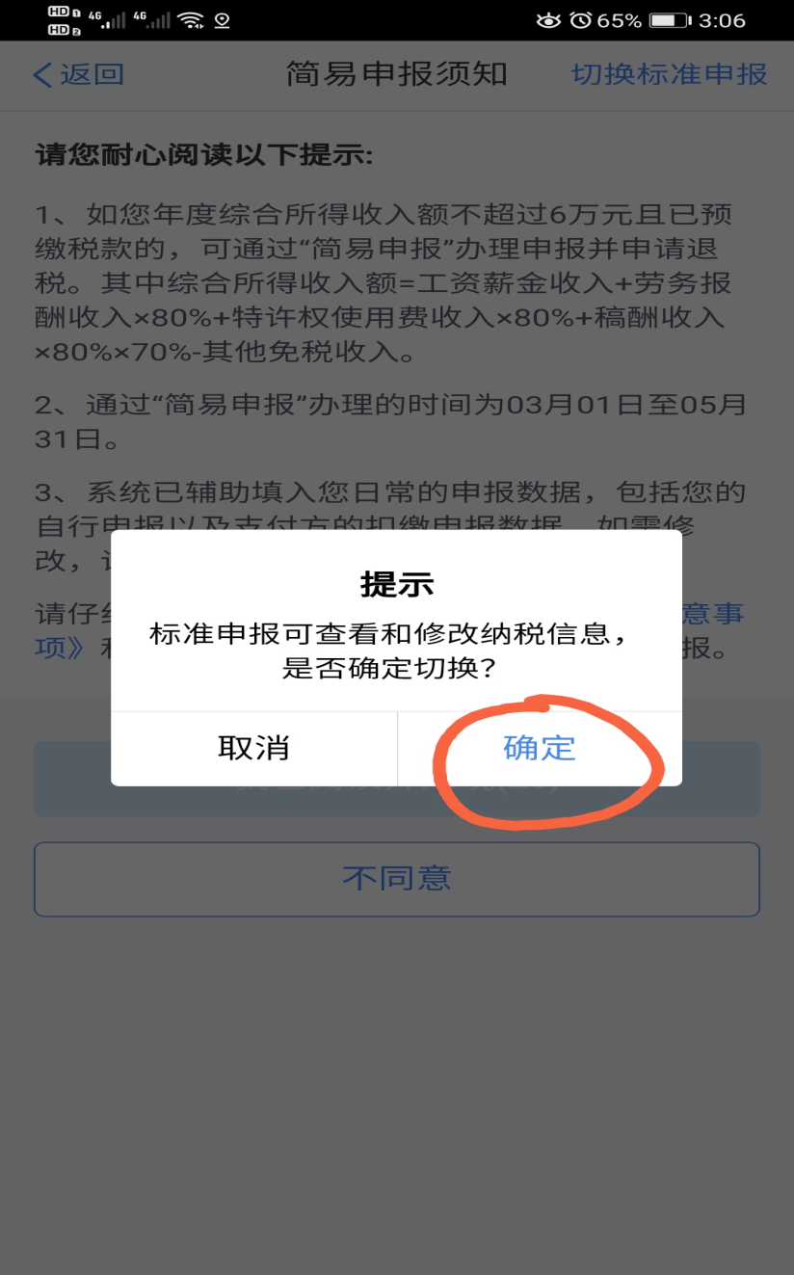

Slide 18
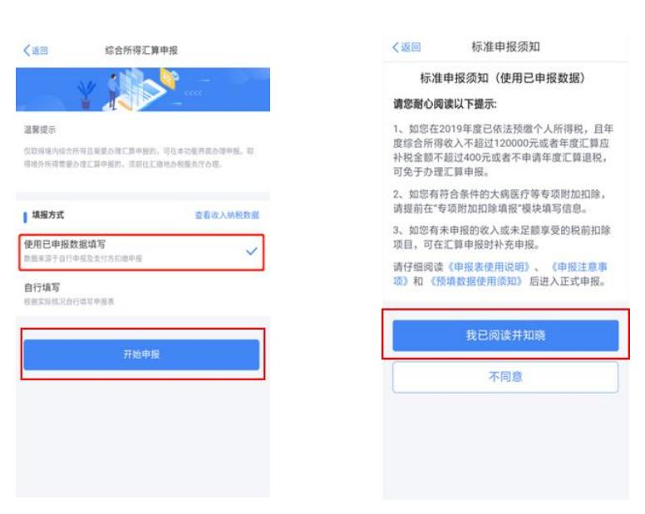

Slide 19
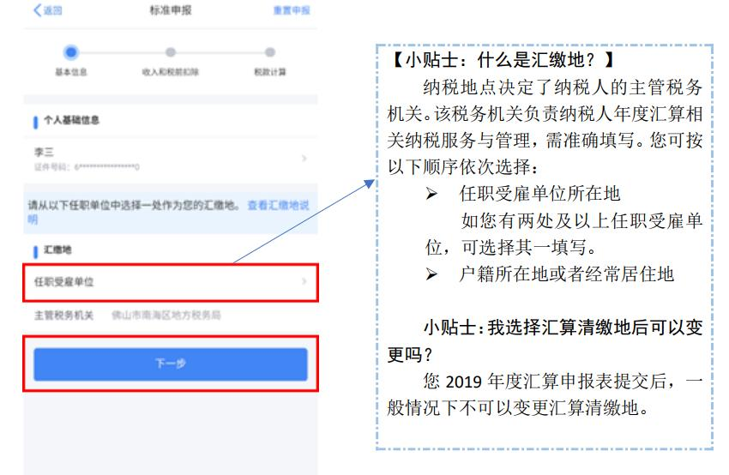
②确认信息

Slide 20
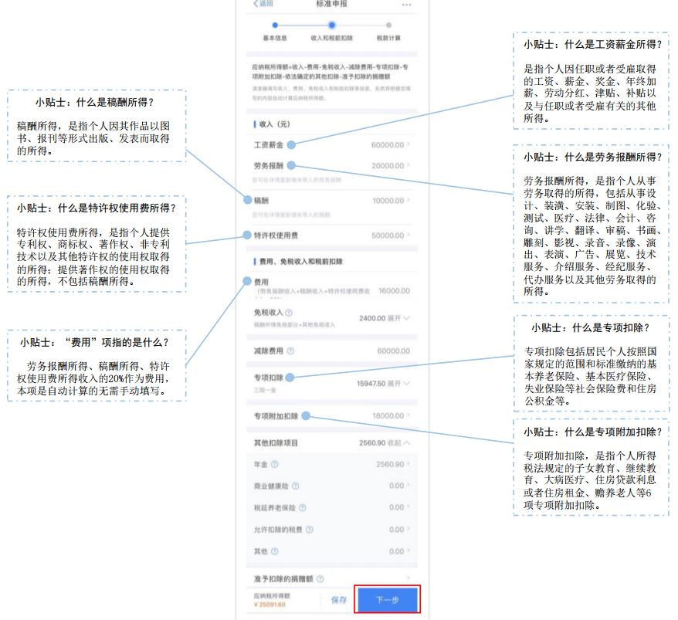
③确认信息

Slide 21
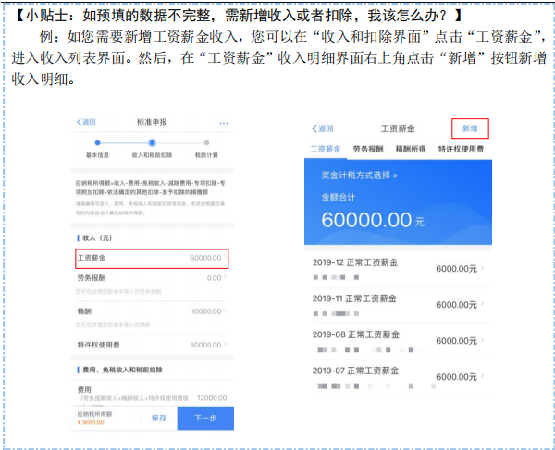
工资薪金、劳务报酬、稿酬所得和特许权使用费信息导入

Slide 22
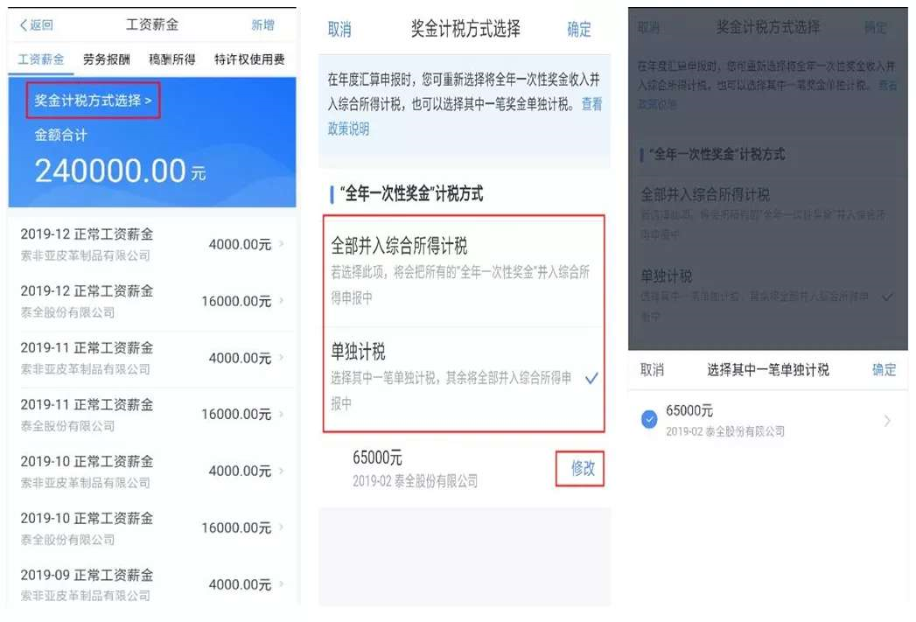
★全年一次性奖金

Slide 23
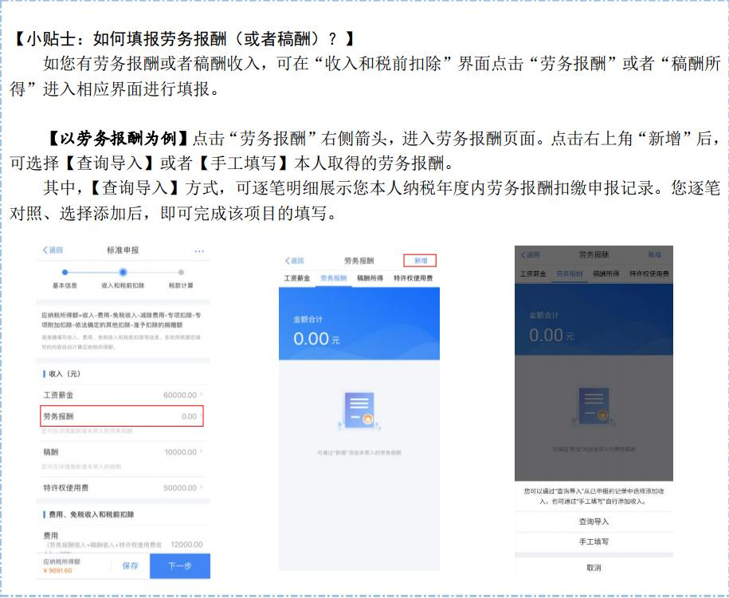
★导入系统隐藏的收入

Slide 24
政策依据：《中华人民共和国个人所得税法》第六条（六）劳务报酬所得、稿酬所得、特许权使用费所得以收入减除百分之二十的费用后的余额为收入额。稿酬所得的收入额减按百分之七十计算。劳务报酬所得、稿酬所得、特许权使用费所得，属于一次性收入的，以取得该项收入为一次；属于同一项目连续性收入的，以一个月内取得的收入为一次。
计税方式：劳务报酬：税前劳务报酬收入*（1-20%）*20%=应纳税额
稿酬所得： 税前稿酬收入*（1-20%）*70%*20%=应纳税额
特许权使用费： 税前特许权使用费收入*（1-20%）*20%=应纳税额
律师个人所得税： 30%展业成本可以税前扣除，政策依据：《国家税务总局关于律师事务所从业人员取得收入征收个人所得税有关业务问题的通知》国税发（2000）149号

Slide 25
收入类（重点提示）
1、工资薪金：重点关注全年一次性奖金的处理方式（单独计税、综合汇算）
A、某月的综合所得、一次性奖金分开申，年终汇算清缴时可以二选一；
B、未申报过一次性奖金，后期不可拆分，只能汇总申报。
2、劳务报酬：操作方法：新增--查询导入、手工填写
计税方式：税前劳务报酬收入*（1-20%）*20%=应纳税额
3、稿酬所得：操作方法：新增--查询导入、手工填写
计税方式： 税前稿酬收入*（1-20%）*70%*20%=应纳税额
4、特许权使用费：操作方法：手工填写
计税方式：税前特许权使用费收入*（1-20%）*20%=应纳税额

Slide 26
费用、免税收入和税前扣除
1、费用：（劳务报酬+稿酬所得+特许权使用费）*20%
2、免税收入：稿酬所得免税部分+其他免税部分
3、减除费用：5000*12=60000
4、专项扣除：三险一金
5、专项附加扣除：子女教育、继续教育、赡养老人、房屋贷款、房屋租金、大病医疗
6、其他扣除项目：年金4%
商业健康险 ：税优识别码，2400元/年（ 200元/月）
税延养老保险：上海、福建、苏州
允许扣除的税费：个人取得劳务报酬时发生的合理税费支出
其他：保险营销员、证券经纪人展业成本

Slide 27
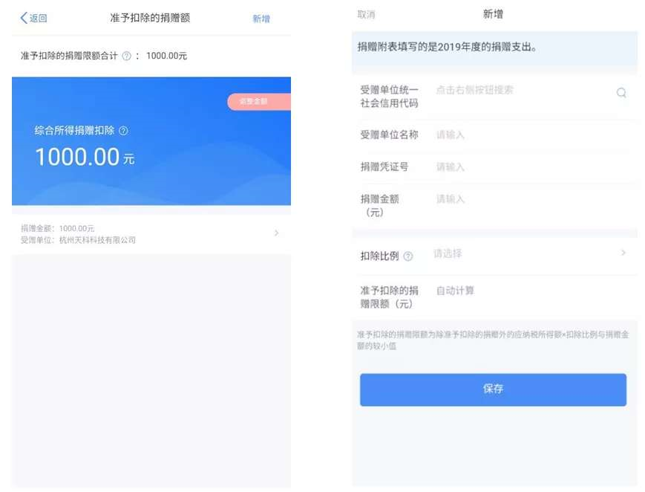
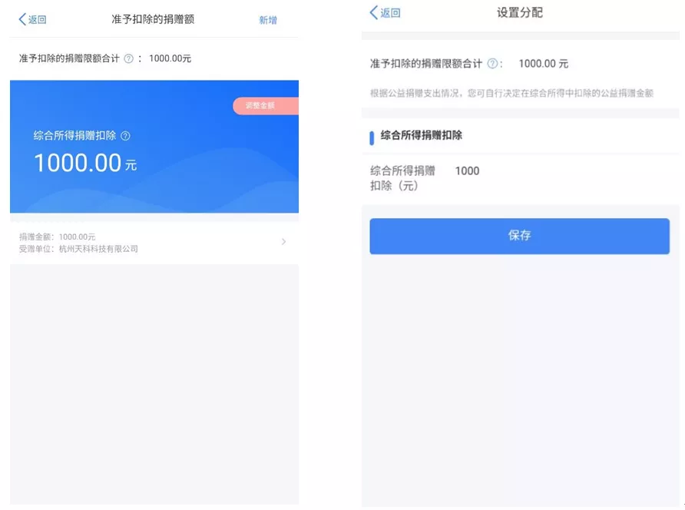
公益性捐赠填报：（财税2019年第99号公告）30%

Slide 28
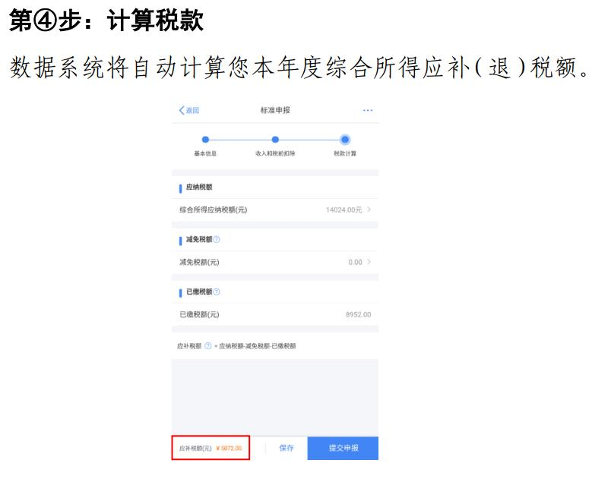

Slide 29
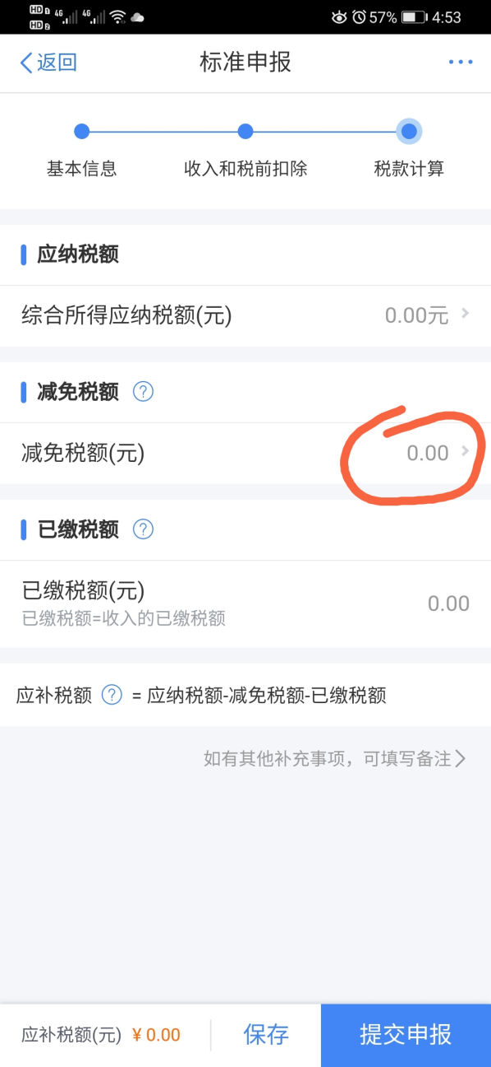
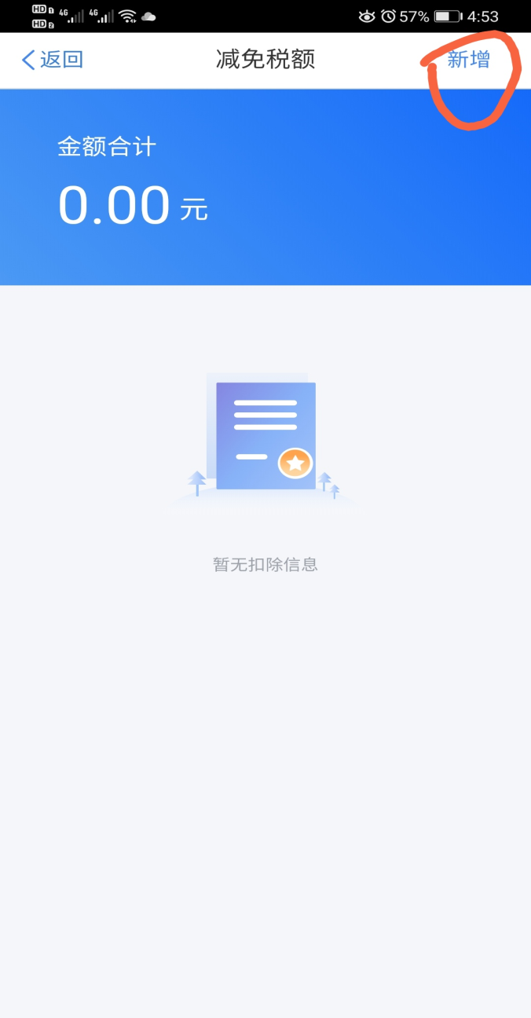
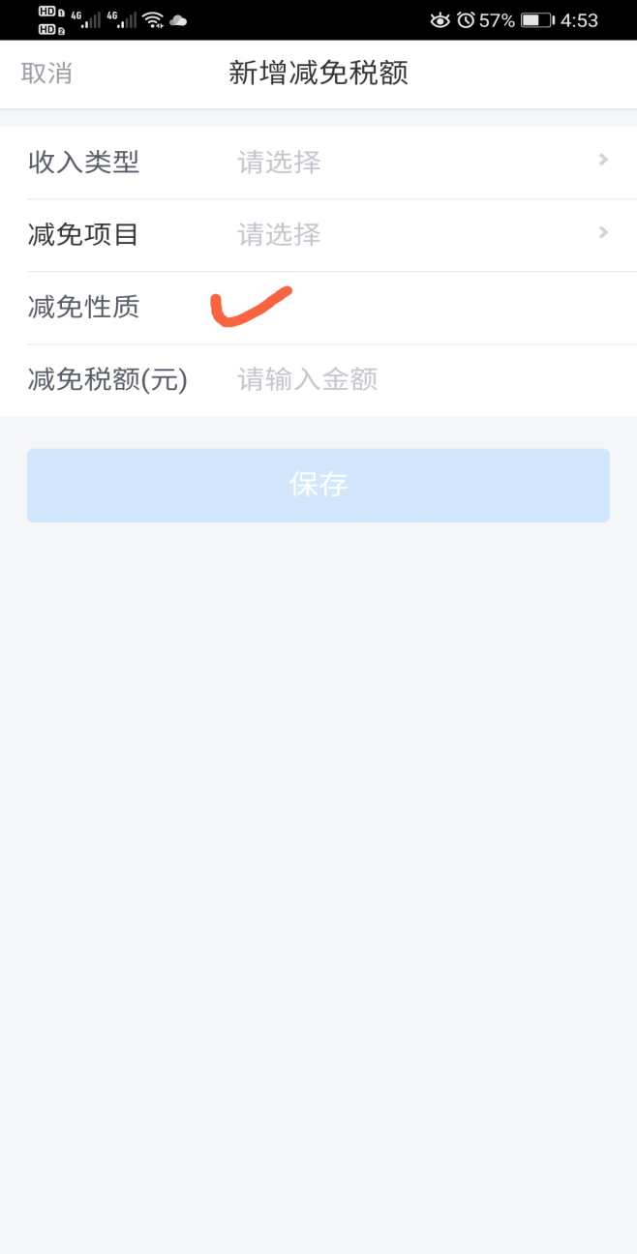
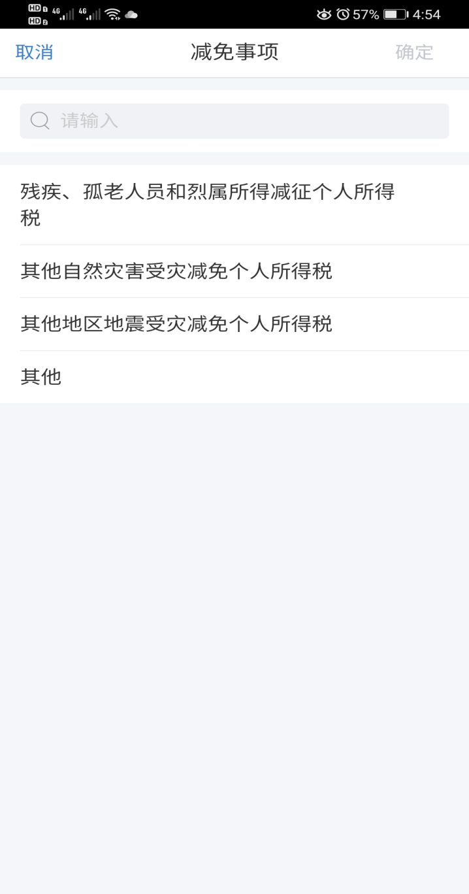
减免税额
此处只支持（二）自然灾害、地区地震灾害损失和其他减免税事项。
如需享受（一）残孤烈所得减免需在个人信息模块下填写。

Slide 30
★个人所得税APP操作流程图
1、信息填报 2、计算税款 3、补、退税操作方法

Slide 31
计算税款（4种情况）：
1、应补税额为0，保存，不用提交申报，汇算结束；
2、享受免申报：点击“享受免申报”，汇算结束；
3、应补税额为XXX，保存---继续填写---提交申报--缴款--选择银行卡扣款
4、应退税额为XXX，保存---继续填写---提交申报--申请退款--选择银行卡，或者放弃退税。
查询申报结果：
首页---我要办税---更正申报和作废申报---未完成----继续申报
已完成----作废或更正
已作废（可重新发起申报）

Slide 32
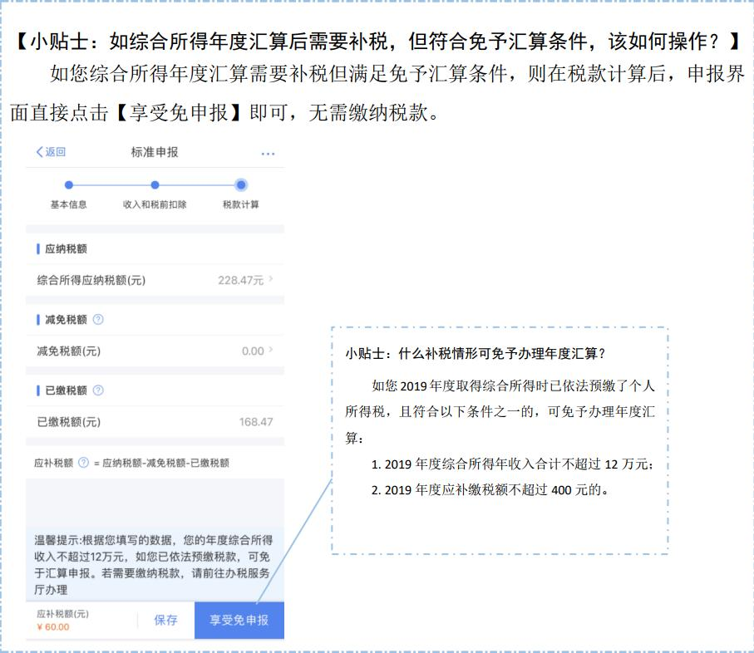
情形一：享受免申报

Slide 33




情形二：补税
、

Slide 34



情形三：退税

Slide 35

退税：退库失败
当银行卡异常导致退库退回后，纳税人可在APP端修改银行卡。修改完成后系统自动重开收入退还书。

Slide 36



补、退税——事后再缴或再申请
如果银行卡不在身边，或者暂时不想退税，可以点击【暂不处理，返回首页】。后续可再次发起退税申请。路径：1、首页--服务--申报查询---未完成。；2、首页--我要查询--申报查询--未完成。

Slide 37

5.更正与作废
通过【服务】-【申报查询（更正/作废申报）】-【申报详情】查看已申报情况。可点击【更正】或【作废】。

Slide 38
小提示：
1、防疫税收优惠事项
在当期个人所得税全员全额明细申报时扣除；或者明年个人所得税综合所得年度汇算时填报扣除。
2、手机APP补退税关联网银，谨防网络及电信诈骗。
示范区税务局常用办公电话：税政二股：3576022 3576202
李万分局：3576209,3576010
办税服务厅：3902366

Slide 39
小提示：
1、防疫税收优惠事项
在当期个人所得税全员全额明细申报时扣除；或者明年个人所得税综合所得年度汇算时填报扣除。
2、手机APP补退税关联网银，谨防网络及电信诈骗。
示范区税务局常用办公电话：税政二股：3576022 3576202
李万分局：3576209 3576010
办税服务厅：3902366

Slide 40
谢谢观看
2020
单击此处添加副标题内容
汇报人姓名
2020/01/01

Slide 41
（一）不征税收入
国家税务总局关于印发〈征收个人所得税若干问题的规定〉的通知》
(国税发[1994]089号)第二条第二款规定：下列不属于工资、薪金性质的补贴、津贴或者不属于纳税人本人工资、薪金所得项目的收入，不征税：
1.独生子女补贴；
2.执行公务员工资制度未纳入基本工资总额的补贴、津贴差额和家属成员的副食品补贴；
3.托儿补助费；
4.差旅费津贴、误餐补助。

Slide 42
国家税务总局关于《征收个人所得税若干问题的规定》（国税发〔1994〕89号）下发后，一些地区的税务部门和纳税人对其中规定不征税的误餐补助理解不一致，现明确如下：
国税发〔1994〕89号文件规定不征税的误餐补助，是指按财政部门规定，个人因公在城区、郊区工作，不能在工作单位或返回就餐，确实需要在外就餐的，根据实际误餐顿数，按规定的标准领取的误餐费。一些单位以误餐补助名义发给职工的补贴、津贴，应当并入当月工资、薪金所得计征个人所得税。
财政部 国家税务总局关于误餐补助范围确定问题的通知
财税字〔1995〕82号

Slide 43
（二）免税收入
（一）省级人民政府、国务院部委和中国人民解放军军以上单位，以及外国组织、国际组织颁发的科学、教育、技术、文化、卫生、体育、环境保护等方面的奖金；（二）国债和国家发行的金融债券利息；
（三）按照国家统一规定发给的补贴、津贴；
（四）福利费、抚恤金、救济金；
（五）保险赔款；
（六）军人的转业费、复员费、退役金；
（七）按照国家统一规定发给干部、职工的安家费、退职费、基本养老金或者退休费、离休费、离休
（八）依照有关法律规定应予免税的各国驻华使馆、领事馆的外交代表、领事官员和其他人员的所得；
（九）中国政府参加的国际公约、签订的协议中规定免税的所得；
（十）国务院规定的其他免税所得。

Slide 44
财政部 国家税务总局 关于生育津贴和生育医疗费有关个人所得税政策的通知
财税〔2008〕8号
各省、自治区、直辖市、计划单列市财政厅（局）、地方税务局，新疆生产建设兵团财务局：
根据《中华人民共和国个人所得税法》有关规定，经国务院批准，现就生育津贴和生育医疗费有关个人所得税政策通知如下：
一、生育妇女按照县级以上人民政府根据国家有关规定制定的生育保险办法，取得的生育津贴、生育医疗费或其他属于生育保险性质的津贴、补贴，免征个人所得税。
二、上述规定自发文之日起执行。

Slide 45
（三）可税前扣除
1、车补
《国家税务总局关于个人所得税有关政策问题的通知》 国税发〔1999〕58号
二、关于个人取得公务交通、通讯补贴收入征税问题
个人因公务用车和通讯制度改革而取得的公务用车、通讯补贴收入，扣除一定标准的公务费用后，按照“工资、薪金”所得项目计征个人所得税。按月发放的，并入当月“工资、薪金”所得计征个人所得税；不按月发放的，分解到所属月份并与该月份“工资、薪金”所得合并后计征个人所得税。
公务费用的扣除标准，由省税务局根据纳税人公务交通、通讯费用的实际发生情况调查测算，报经省级人民政府批准后确定，并报国家税务总局备案。
《河南省财政厅河南省地方税务局关于公务用车制度改革取得补贴收入有关个人所得税扣除标准的通知》（豫财税政（2015）82号）
一、因公务用车制度改革，省级及以下各级党政机关（包括党委、人大、政府、政协、审判、检察机关、各民主党派和工商联，参照公务员法管理的人民团体、群众团体、事业单位）职工按规定取得的公务交通补贴收入，允许在计算个人所得税税前据实扣除。
二、本通知自2015年11月1日起执行。

Slide 46
2、职业年金
《财政部 人力资源社会保障部 国家税务总局关于企业年金 职业年金个人所得税有关问题的通知》财税〔2013〕103号
各省、自治区、直辖市、计划单列市财政厅（局）、人力资源社会保障厅（局）、地方税务局，新疆生产建设兵团财务局、人力资源社会保障局：
为促进我国多层次养老保险体系的发展，根据个人所得税法相关规定，现就企业年金和职业年金个人所得税有关问题通知如下：
一、企业年金和职业年金缴费的个人所得税处理
1.企业和事业单位（以下统称单位）根据国家有关政策规定的办法和标准，为在本单位任职或者受雇的全体职工缴付的企业年金或职业年金（以下统称年金）单位缴费部分，在计入个人账户时，个人暂不缴纳个人所得税。
2.个人根据国家有关政策规定缴付的年金个人缴费部分，在不超过本人缴费工资计税基数的4%标准内的部分，暂从个人当期的应纳税所得额中扣除。
3.超过本通知第一条第1项和第2项规定的标准缴付的年金单位缴费和个人缴费部分，应并入个人当期的工资、薪金所得，依法计征个人所得税。税款由建立年金的单位代扣代缴，并向主管税务机关申报解缴。

Slide 47
（四）公益性捐赠 疫情防控
1、公益性捐赠
《财政部 税务总局关于公益慈善事业捐赠个人所得税政策的公告》（财政部 税务总局公告2019年第99号）
2、疫情防控(2021年汇算时享受）
《财政部 税务总局关于支持新型冠状病毒感染的肺炎疫情防控有关捐赠税收政策的公告》（财政部 税务总局公告2020年第9号）
《财政部 税务总局关于支持新型冠状病毒感染的肺炎疫情防控有关个人所得税政策的公告》（财政部 税务总局公告2020年第10号）

Slide 48


新冠肺炎疫情防控税费支持政策

Slide 49
示范区行政事业单位：
综合所得收入额 — 60000 — “三险一金” — 六项专项附加扣除 — 依法确定的其他扣除（车补、职业年金4%） —免税收入（1，省级以上精神文明奖，2、生育津贴）—捐赠（2019年发生）
应纳税额所得额的计算（计税依据）
综合所得收入额—60000元—“三险一金”等专项扣除—子女教育等专项附加扣除—依法确定的其他扣除—捐赠

Slide 50
综合所得（4项）：工资薪金、劳务报酬、稿酬所得、特许权使用费
劳务报酬所得、稿酬所得、特许权使用费所得以收入减除百分之二十的费用后的余额为收入额。稿酬所得的收入额减按百分之七十计算。
举例1：王某3月只取得劳务报酬3000元。
因劳务报酬收入减除20%的费用,
王某本月应纳税所得额：3000*（1-20%）=2400元
应缴纳税款3000*（1-20%）*0.03=2400*0.03=72元
特许权使用费同上。
举例2：王某3月只取得稿酬所得3000元。
因稿酬所得收入减除20%的费用，且减按70%计算个人所得税，
王某本月应纳税所得额：3000*（1-20%）*70%=1680元
应缴纳税款3000*（1-20%）*70%*0.03=1680*0.03=50.4元
劳务报酬所得、稿酬所得、特许权使用费所得，属于一次性收入的，以取得该项收入为一次；
属于同一项目连续性收入的，以一个月内取得的收入为一次。

Slide 51
应纳税额的计算（缴税金额）
2019年度汇算应退或应补税额=[（综合所得收入额—60000元—“三险一金”等专项扣除—子女教育等专项附加扣除—依法确定的其他扣除—捐赠）×适用税率-速算扣除数]—2019年已预缴税额
级数 | 累计预缴应纳税所得额 | 税率 | 速算扣除数
1 | 不超过36000元的 | 3% | 0
2 | 超过36000元至144000元的部分 | 10% | 2520
3 | 超过144000元至300000元的部分 | 20% | 16920
4 | 超过300000元至420000元的部分 | 25% | 31920
5 | 超过420000元至660000元的部分 | 30% | 52920
6 | 超过660000元至960000元的部分 | 35% | 85920
7 | 超过960000的部分 | 45% | 181920

Slide 52
全年一次性奖金
1、当月的综合所得、一次性奖金分开申，年终汇算清缴时可选择合并计算；
2、与当月工资薪金合并，按照工资薪金个人所得税缴纳税款，后期不可拆分。

Slide 53
居民个人：
《中华人民共和国个人所得税法定义》：第一条 在中国境内有住所，或者无住所而一个纳税年度内在中国境内居住累计满一百八十三天的个人，为居民个人。居民个人从中国境内和境外取得的所得，依照本法规定缴纳个人所得税。
非居民个人：
在中国境内无住所又不居住，或者无住所而一个纳税年度内在中国境内居住累计不满一百八十三天的个人，为非居民个人。非居民个人从中国境内取得的所得，依照本法规定缴纳个人所得税。
（纳税年度，自公历一月一日起至十二月三十一日止。）

Slide 54
境外所得：
第七条 居民个人从中国境外取得的所得，可以从其应纳税额中抵免已在境外缴纳的个人所得税税额，但抵免额不得超过该纳税人境外所得依照本法规定计算的应纳税额。
第十条 有下列情形之一的，纳税人应当依法办理纳税申报：
（一）取得综合所得需要办理汇算清缴；
（二）取得应税所得没有扣缴义务人；
（三）取得应税所得，扣缴义务人未扣缴税款；
（四）取得境外所得；
（五）因移居境外注销中国户籍；
（六）非居民个人在中国境内从两处以上取得工资、薪金所得；
（七）国务院规定的其他情形。

Slide 55
谢谢观看
2020
单击此处添加副标题内容
汇报人姓名
2020/01/01

